Slide 1

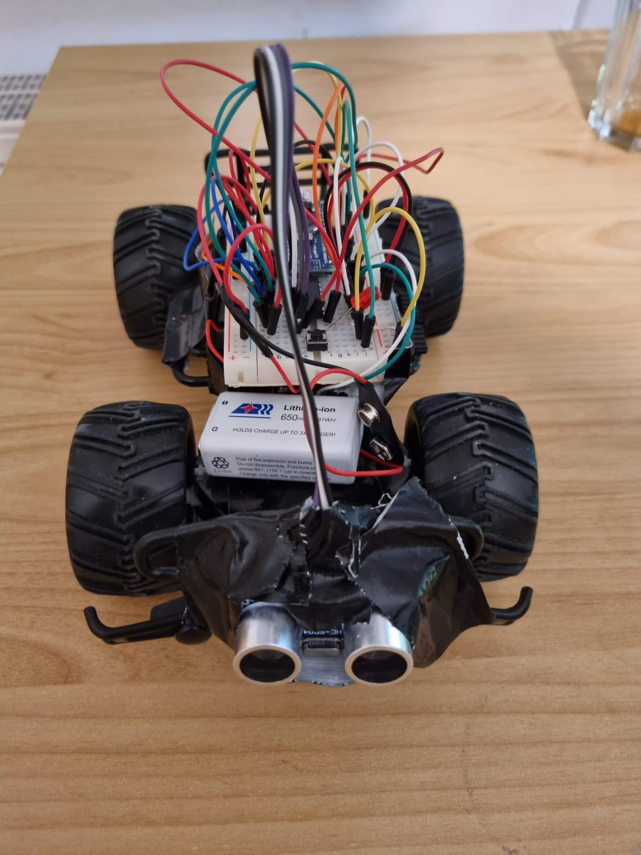
Ben Böckle Leonard Koch
GFS 8. Klasse 2023

Slide 2
Unterschiede zwischen Basic Stamp und Arduino

Slide 3
Inhaltsverzeichnis
Die Unterschiede von Basic Stamp und Arduino
Erklärung zu den wichtigsten Teilen des Autos das wir mithilfe des Arduinos selbst gebaut haben
L293D
HC-SR04
Testfahrt mit dem Auto

Slide 4
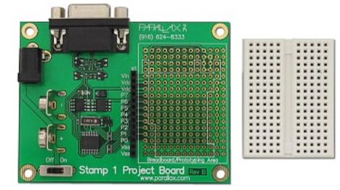
Basic Stamp

Slide 5
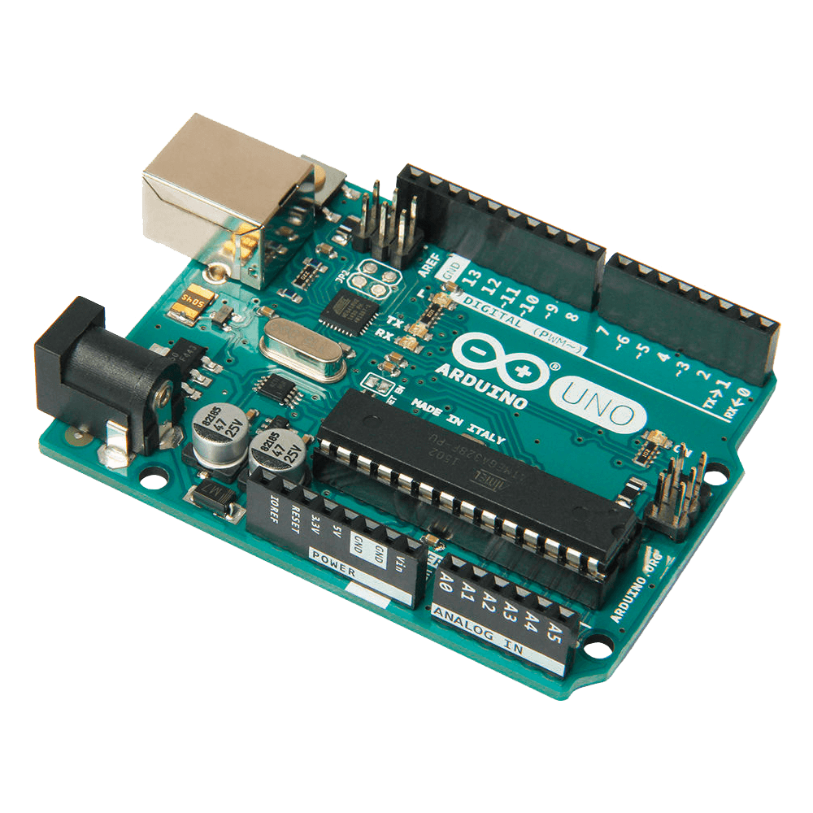
Arduino

Slide 6
Basic Stamp vs Arduino
 | Basic Stamp | Arduino - Uno
Mikrocontroller | PIC16-Baureihe - 4.0 MHz | ATmega328P – 16MHz
Spannung | 5V | 5V
Programmiersprache | Basic (PBasic) | C / C++
Anzahl digitaler I/O Pins | 8 Pins | 14 Pins
Anzahl analoger Inputs | 0 | 6
PWM Pins | 0 | 6
Informationen aus dem Internet | Wenig | Sehr viele Quellen und Foren
Programmierumgebung/Software | Basic Stamp Editor | Arduino Studio

Slide 7
Wichtige Bauteile des Autos:
HC–SR04 Das ist der Abstandssensor (Ultraschall Messung)
Für die Motorsteuerung den L293D (IC = integrierter Schaltkreis)

Slide 8
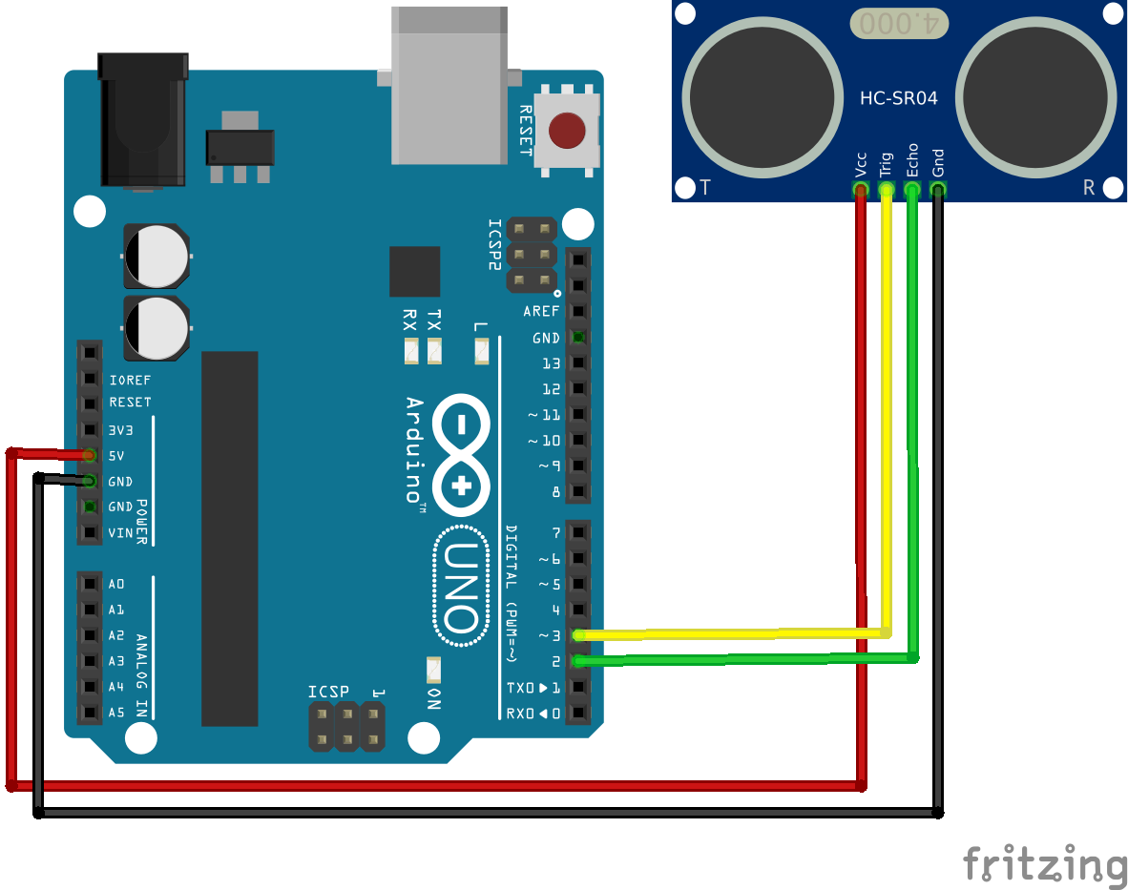
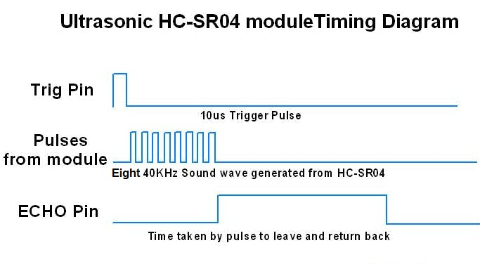

Abstandssensor HC-SR04
Messung über Ultraschall
Start mit Trigger (Pin kurz auf high)
Sensor schickt Schall los und misst die Zeit bis das Signal zurück kommt, dann wird Echo Pin für die gemessene Dauer high geschalten
Mikrocontroller misst die Zeit, die der Echo Pin high ist
Entfernung: $s=\frac{V ∗t}{2}$ = $\frac{343\frac{m}{s}∗t}{2}$

Slide 9
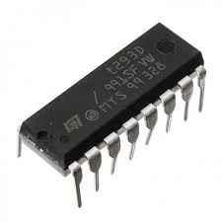
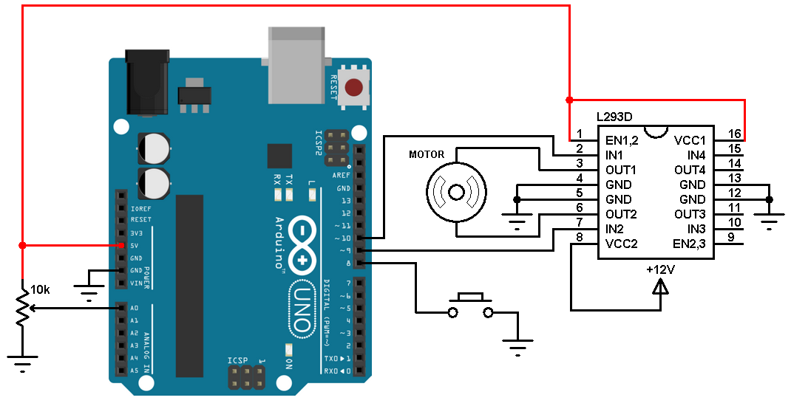
Motor IC L293D
Motor darf nicht direkt an den Mikrocontroller angeschlossen werden, denn der hat zu wenig Strom, so würde der Mikrocontroller kaputt gehen
Durch den L293D kann man entweder 4 Motoren vorwärts oder 2 Motoren vorwärts und rückwärts antreiben
Geschwindigkeit eines Motors kann durch PWM eingestellt werden

Slide 10
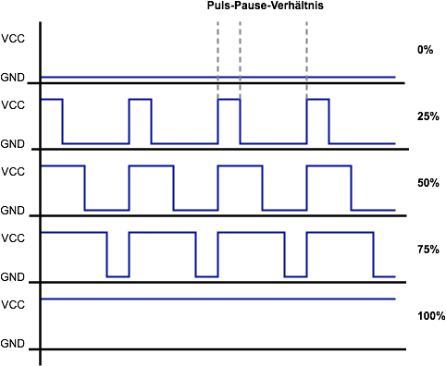
Geschwindigkeit über PWM
Signal hat immer die gleiche Frequenz (Summe der Zeit von an + aus)
Information steckt darin wie lange das Verhältnis von an zu aus ist
Stehen wäre immer aus (0%)
Maximale Geschwindigkeit wäre immer an(100%)

Slide 11
Wichtigste Befehle
Digitaler Ausgang: digitalWrite(Pin, Wert) Wert : High, Low
Motor + Lenkung / Trigger HC-SR04
Digitaler Eingang: digitalRead(Pin) Wert: High, Low
Start Taster
PWM: analogWrite(Pin, Wert) Wert: 0…255
Geschwindigkeit Motor
Zeitmessung: pulseIn(Pin, High) Ergebnis: Dauer des Signals
Zeit Echo Pin

Slide 12
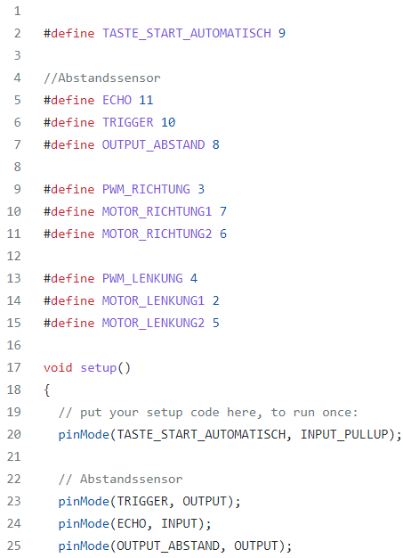
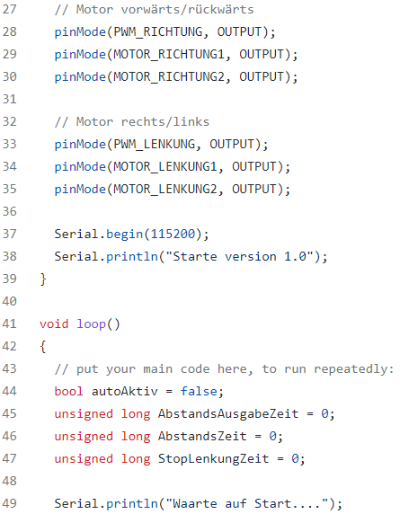
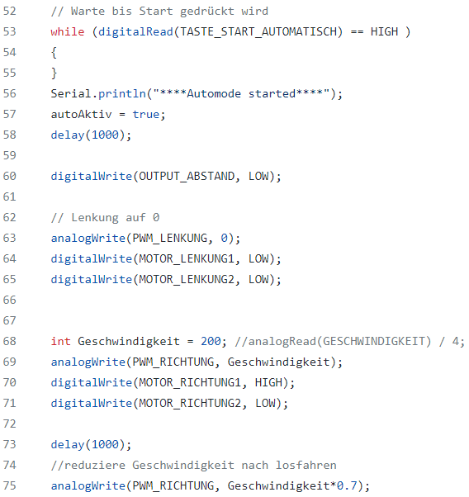
Unser Programm zur Steuerung des Autos

Slide 13
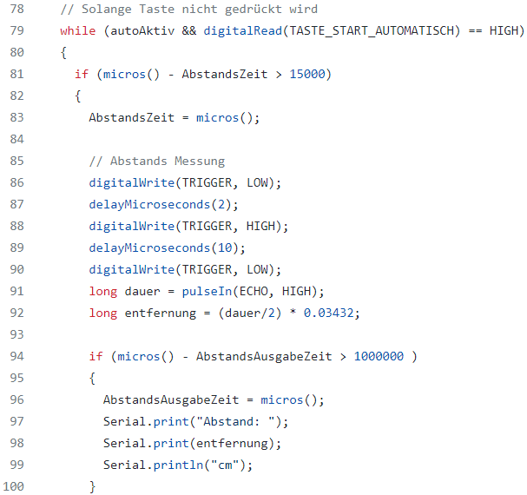
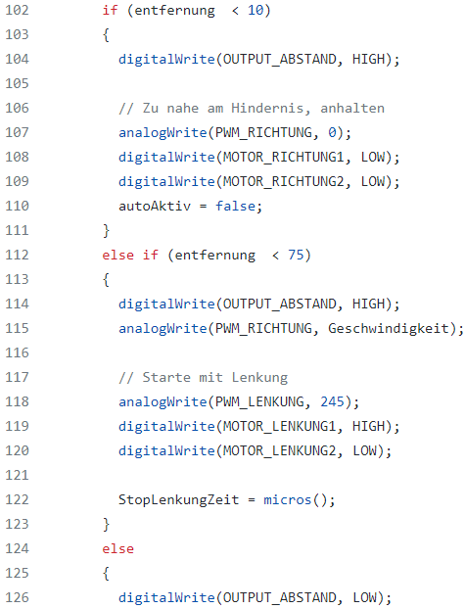
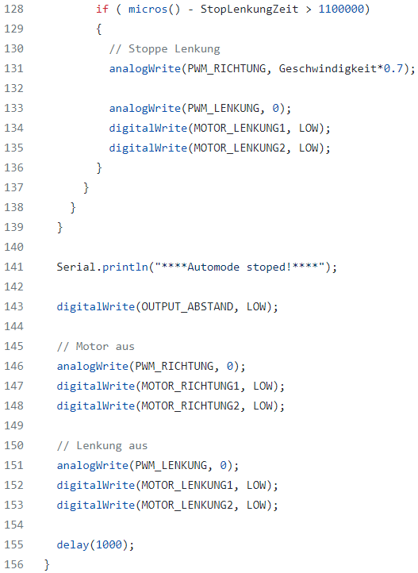
Unser Programm zur Steuerung des Autos

Slide 14
Quellen
https://learn.parallax.com/educators/teach/pbasic-programming-basic-stamp
http://site.nwtf.de/wp-content/uploads/2013/12/Druckversion-Anleitung-Mikrocontroller-V3-2.pdf
https://store.arduino.cc/products/arduino-uno-rev3
https://www.electronicwings.com/sensors-modules/ultrasonic-module-hc-sr04
https://simple-circuit.com/arduino-dc-motor-speed-direction-control-l293d/
https://www.elektronik-kompendium.de/sites/kom/0401111.htm

Slide 15
Vielen Dank für Eure Aufmerksamkeit!

